Slide 1
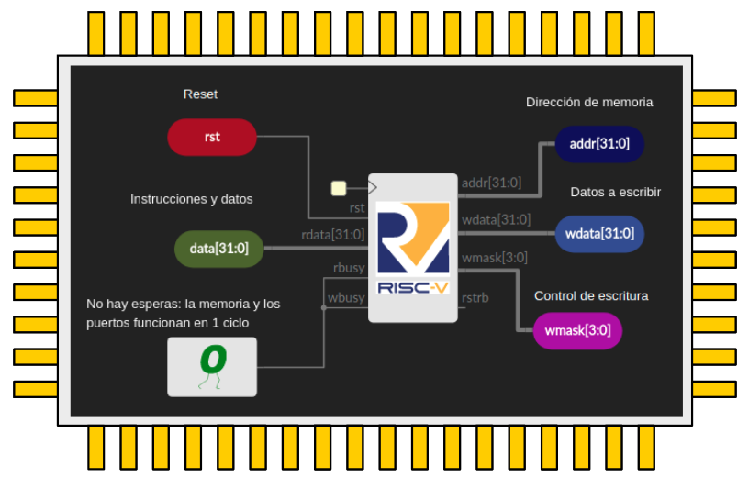


MECATRÓNICA
Procesadores en FPGA: RISC-V

